Slide 1
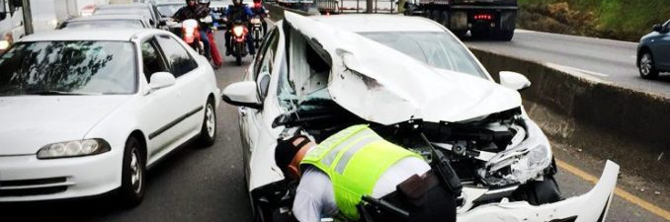
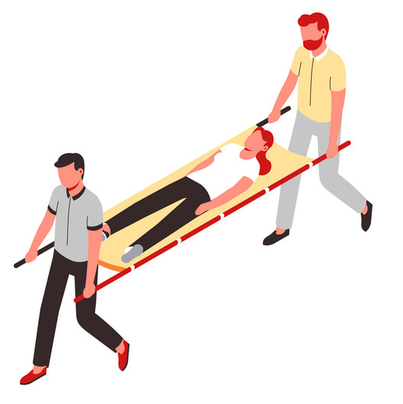

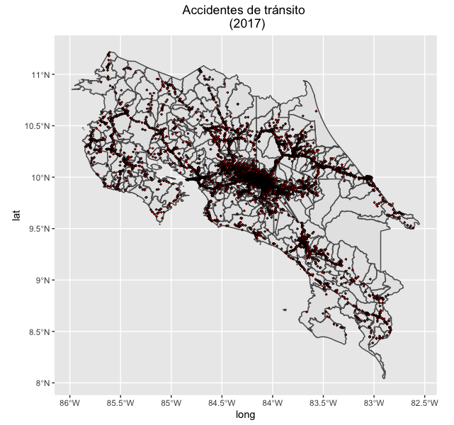
Accidentes de tránsito en Costa Rica 2017
Miguel Coto / Esteban Vargas| Marcela Alfaro Cordoba| Universidad de Costa Rica
Problema
Distribución porcentual de accidentes
GRÁFICO 2
¿cómo se distribuyen espacialmente los accidentes de tránsito en Costa Rica en el año 2017?
Provincia | Porcentaje
San José | 36
Alajuela | 20
Heredia | 11
Puntarenas | 9
Cartago | 8
Limón | 8
Guanacaste | 6
Datos
Registros de accidentes de tránsito en Costa Rica para el año 2017 publicados por el Consejo de Seguridad Vial de Costa Rica COSEVI. Se obtuvieron un total de 14736 registros.
Heridos leves
84%
Heridos graves/muertos
16%
Resumen
Un accidente de tránsito es cualquier acción culposa cometida por los conductores de los vehículos, sus pasajeros o los peatones, al transitar por las vías terrestres de la nación que estén al servicio y uso del público en general, (incluyendo gasolineras, todo lugar destinado al estacionamiento público o comercial; en las vías privadas y en las playas del país.) En el accidente de tránsito, debe estar involucrado, al menos, un vehículo y producirse daño en los bienes, lesiones o muerte de personas, como consecuencia de la infracción a la Ley de Tránsito.
Según fuentes entre 2015 y 2017, los accidentes de tránsito se dispararon en un 72%, provocando que cada 12 minutos, una persona requiera atención en los hospitales nacionales. Solo en 2017 se atendió a casi 44 mil pacientes con lesiones originadas tras un accidente de tránsito. Cifra que generó una facturación que ascendió a unos ¢30 mil millones, es decir, unos ¢10 mil millones más que en 2015.
GRÁFICO 1
GRÁFICO 3
Variables
Ruta
Numero de ruta, en caso de haber, en la cual sucedió el acontecimiento.
Alcance
Se refiere al nivel de mortalidad del suceso ocurrido. Si hubo vidas por lamentar o solo heridos leves.
Tipo
Se refiere al hecho como tal por el cual el accidente se produjo.
Provincia
Provincia en la cual sucedió el incidente.
Cantón
Cantón y su respectivo distrito en el cual se dieron los hechos.
Distrito
Distrito en el cual se dieron los hechos.
Notes:
To change this poster, replace our sample content with your own. Or, if you'd rather start from a clean slate, press the New Slide button on the Home tab to insert a new page. Now enter your text and pictures in the empty placeholders. If you need more placeholders for titles, subtitles or body text, copy any of the existing placeholders, then drag the new one into place.

